Slide 1
CSS Фон

Slide 2
Параметры фона
background-color: transparent|<цвет>
BODY { color: white; background-color: black }
background-image: none|url(<интернет-адрес файла изображения>);
TABLE.bgr { background-image: url("table_background.png") }
background-repeat: no-repeat|repeat|repeat-x|repeat-y
background-position: <горизонтальная позиция> [<вертикальная позиция>];
<числовое значение>|left|center|right
background-attachment: scroll|fixed;

Slide 3
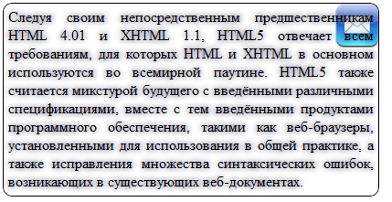
Параметры фона
background:#FFF url(email.gif) top right no-repeat;
text-shadow:#003 0px 0px 10px

Slide 4
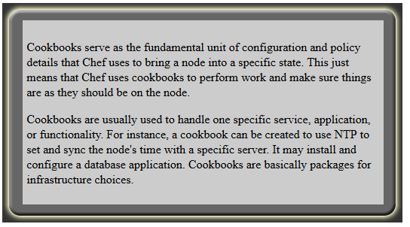
Параметры фона
div {
width: 80%;
padding: 2em;
background-color: #ccc;
background-image: url(b-r.gif), url(b-l.gif), url(t-l.gif), url(t-r.gif), url(l.gif), url(r.gif), url(t.gif), url(b.gif);
background-repeat: no-repeat, no-repeat, no-repeat, no-repeat, repeat-y, repeat-y, repeat-x, repeat-x;
background-position: bottom right, bottom left, top left, top right, left, right, top, bottom;
}
…
<div>
<p>Cookbooks …
infrastructure choices.</p>
</div>

Slide 5

Спрайты

Slide 6
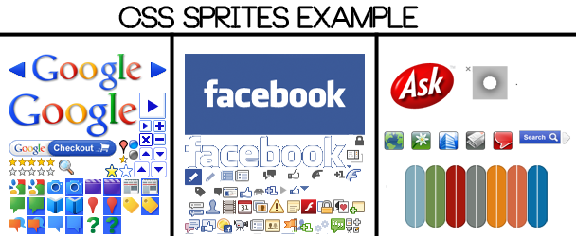
Спрайты

Slide 7




Спрайты
<img src="img/smileys.png">
<div style="background-image: url('img/smileys.png');
background-repeat: no-repeat;
width: 100px; height: 100px; border: solid red 1px"></div>
<div style="background-image: url('img/smileys.png');
background-repeat: no-repeat;
background-position: -25px -25px;
width: 100px; height: 100px; border: solid red 1px">
</div>
<div style="background-image: url('img/smileys.png');
background-repeat: no-repeat;
background-position: -25px -25px;
width: 25px; height: 25px; border: solid red 1px"></div>

Slide 8
CSS Списки и отображение

Slide 9
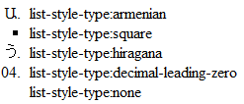
Параметры списков
list-style-type: значение
disc
circle
square
decimal
decimal-leading-zero
lower-roman
upper-roman
lower-greek
lower-alpha
lower-latin
upper-alpha
upper-latin
Armenian
Georgian
none

Slide 10
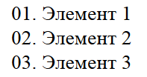
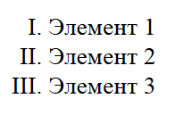
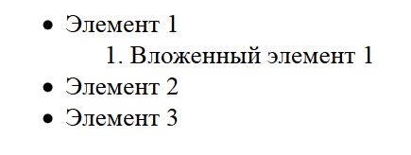
Параметры списков
ul {list-style: decimal-leading-zero;}
ul {list-style: upper-roman;}
li ul {list-style: decimal;}
<ul>
<li>Элемент 1
<ul>
<li>Вложенный элемент 1</li>
</ul>
</li>
<li>Элемент 2</li>
<li>Элемент 3</li>
</ul>

Slide 11
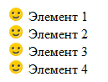
Картинки в качестве маркеров
list-style-image: адрес файла изображения
ul.class_1 {
list-style-image: url(smiley_smile.png)
}

Slide 12
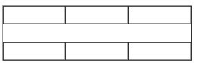
Отображение
visibility: visible|hidden
tr.style_1 {visibility:hidden}
Notes:
visible — элемент отображается на Web-странице (это обычное поведение);
❒ hidden — элемент не отображается на Web-странице, однако под него все еще выделено на ней место. Другими словами, вместо элемента на Web-странице видна пустая "прореха";
❒ collapse — применим только к строкам, секциям, столбцам и группам столбцов таблицы. Элемент не отображается на Web-странице, и под него не выделяется место на ней (т. е. ни-каких "прорех"). Однако Web-обозреватель считает, что данный элемент Web-страницы все еще на ней присутствует. Данное значение поддерживают не все Web-обозреватели.
Атрибут стиля visibility применяется довольно редко и только для создания специальных эффектов, наподобие исчезающего или появляющегося элемента Web-страницы. Используется он всегда совместно с соответствующим поведением

Slide 13
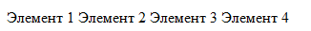
display
display: none|inline|block|inline-block|list-item|run-in|table| inline-table|…| table-cell|inherit
ul.class_1 li {display:inline}
Notes:
Доступных значений у этого атрибута стиля очень много.
❒ none — элемент вообще не будет отображаться на Web-странице, словно он и не задан в ее HTML-коде.
❒ inline — встроенный элемент.
❒ block — блочный элемент.
❒ inline-block — блочный элемент, который будет "обтекаться" содержимым соседних блочных элементов.
❒ list-item — пункт списка.
❒ run-in — встраивающийся элемент. Если за таким элементом следует блочный элемент, он становится частью данного блочного элемента (фактически — встроенным в него элементом), в противном случае он сам становится блочным элементом.
❒ table — таблица.
❒ inline-table — таблица, отформатированная как встроенный элемент. (Оказы-вается, мы все-таки можем поместить таблицу в абзац! Только кому это нуж-но...)
❒ table-caption — заголовок таблицы.
❒ table-column — столбец таблицы (подробнее о столбцах таблицы и формирую-щих их тегах мы поговорим в главе 13).
❒ table-column-group — группа столбцов таблицы (подробнее о группах столбцов и формирующих их тегах мы поговорим в главе 13).
❒ table-header-group — секция заголовка таблицы.
❒ table-row-group — секция тела таблицы.
❒ table-footer-group — секция завершения таблицы.
❒ table-row — строка таблицы.
❒ table-cell — ячейка таблицы.

Slide 14
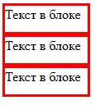
display
display: block – значение по умолчанию для div тега
.blocks {
width: 100px;
height: 2em;
border: solid red;
}
<div class="blocks">Текст в блоке </div>
<div class="blocks">Текст в блоке </div>
<div class="blocks">Текст в блоке </div>

Slide 15
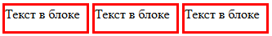
display
display: inline-block – поведение блока и сточного элемента
.blocks {
width: 100px;
height: 2em;
border: solid red;
display: inline-block;
}
<div class="blocks">Текст в блоке </div>
<div class="blocks">Текст в блоке </div>
<div class="blocks">Текст в блоке </div>

Slide 16
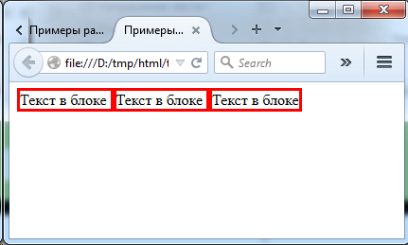
display
display: inline – поведение строчного тега
.blocks {
width: 100px;
height: 2em;
border: solid red;
display: inline;
}
<div class="blocks">Текст в блоке </div>
<div class="blocks">Текст в блоке </div>
<div class="blocks">Текст в блоке </div>

Slide 17
Блочная верстка

Slide 18
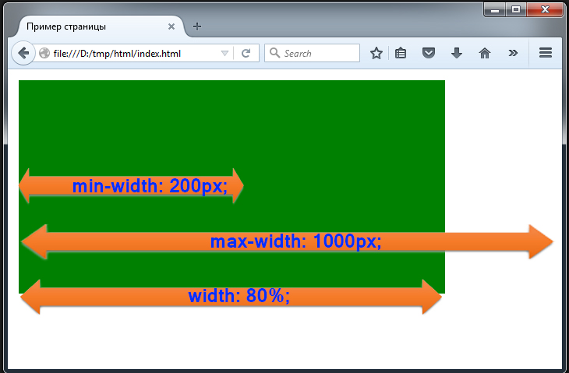
Параметры размеров
width: auto|ширина
height: auto|высота
min-width: ширина
min-height: высота
max-width: ширина
max-height: высота
Notes:
Значение auto отдает управление этим размером на откуп Web-обозревателю (обычное поведение). В последнем случае Web-обозреватель установит такие раз-меры элемента Web-страницы, чтобы в нем полностью поместилось его содержи-мое, и не больше.

Slide 19
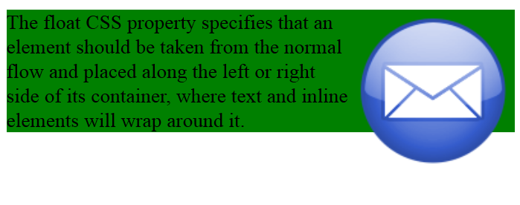
Плавающие контейнеры
float: left|right|none
Устанавливается на объекты у которых явно задана ширина
Не включается в площадь родителя
Notes:
Местоположение блочных контейнеров (и любых других блочных элементов) на Web-странице определяют два весьма примечательных атрибута стиля.
Изначально блочные элементы Web-страницы располагаются на ней по вертикали, строго друг за другом, в том порядке, в котором они определены в HTML-коде. Именно так располагаются блочные контейнеры, абзацы и заголовки на всех созданных нами Web-страницах.
Однако мы можем установить для блочного элемента выравнивание по левому или краю родительского элемента (блочного контейнера, в который она вложена, или самой Web-страницы). При этом блочный элемент будет прижиматься к соответствующему краю родителя, а остальное содержимое будет обтекать его с противоположной стороны.
Атрибут стиля float как раз и задает, по какому краю родительского элемента будет выравниваться данный элемент Web-страницы:

Slide 20
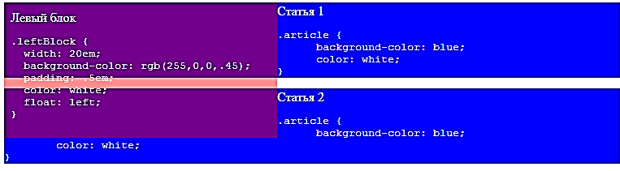
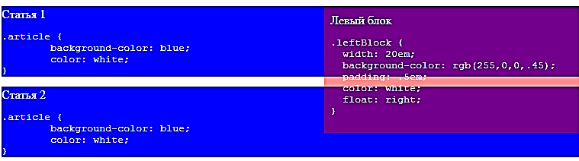
Примеры обтекания

Slide 21
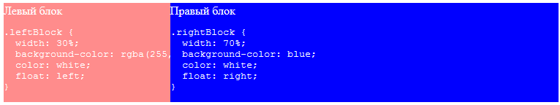
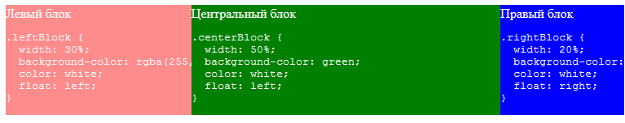
Примеры обтекания

Slide 22
Плавающие контейнеры
Порядок укладки контейнеров с float
<div>
Первый в коде
float:left;
</div>
<div>
Второй в коде
float:left;
</div>
<div>
Третий в коде
float:left;
</div>
1-ый
2-ой
3-ий

Slide 23
Плавающие контейнеры
Порядок укладки контейнеров с float
<div>
Первый в коде
float:right;
</div>
<div>
Второй в коде
float:right;
</div>
<div>
Третий в коде
float:right;
</div>
3-ий
2-ой
1-ый

Slide 24
Плавающие контейнеры
Порядок укладки контейнеров с float
<div>
Первый в коде
float:right;
</div>
<div>
Второй в коде
float:left;
</div>
<div>
Третий в коде
float:right;
</div>
2-ой
3-ий
1-ый

Slide 25
Clear. Чистим обтекание
clear: left|right|both|none|inherit
left — элемент Web-страницы должен располагаться ниже всех элементов, для которых у атрибута стиля float задано значение left;
right — элемент Web-страницы должен располагаться ниже всех элементов, для которых у атрибута стиля float задано значение right;
both — элемент Web-страницы должен располагаться ниже всех элементов, для которых у атрибута стиля float задано значение left или right;
none — обычное поведение.
Notes:
left — элемент Web-страницы должен располагаться ниже всех элементов, для которых у атрибута стиля float задано значение left;
❒ right — элемент Web-страницы должен располагаться ниже всех элементов, для которых у атрибута стиля float задано значение right;
❒ both — элемент Web-страницы должен располагаться ниже всех элементов, для которых у атрибута стиля float задано значение left или right;
❒ none — обычное поведение. Если контейнеру, для которого указан данный атри-бут стиля, предшествуют плавающие контейнеры, задавать это значение не ре-комендуется.

Slide 26
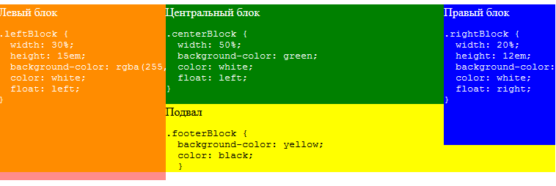
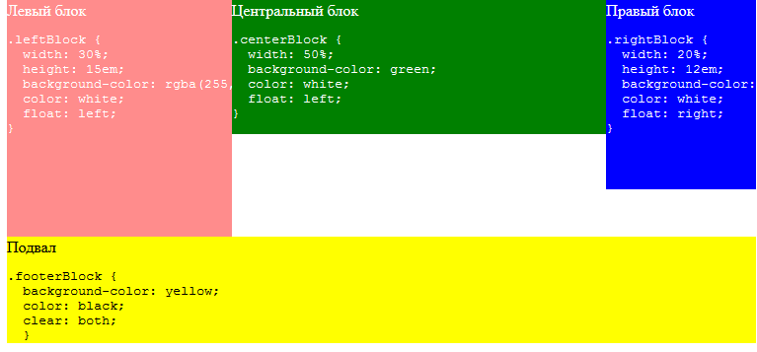
Clear. Чистим обтекание. Пример
<- свойство clear не установлено
свойство clear: both для подвала ->

Slide 27
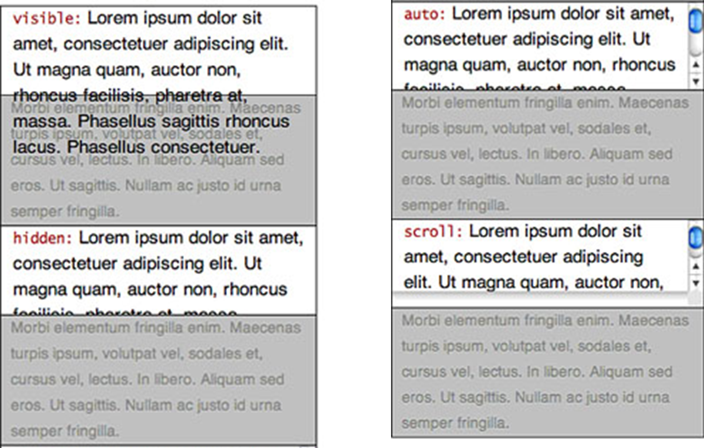
Переполнение
overflow: visible|hidden|scroll|auto|inherit
Notes:
visible — высота контейнера увеличится, чтобы полностью вместить все со-держимое (обычное поведение);
❒ hidden — не помещающееся в контейнер содержимое будет обрезано. Контейнер сохранит свои размеры;
❒ scroll — в контейнере появятся полосы прокрутки, с помощью которых можно просмотреть не помещающуюся часть содержимого. Эти полосы прокрутки бу-дут присутствовать в контейнере всегда, даже если в них нет нужды;
❒ auto — полосы прокрутки появятся в контейнере, только если в них возникнет необходимость.

Slide 28
Отступы, рамки и выделение

Slide 29
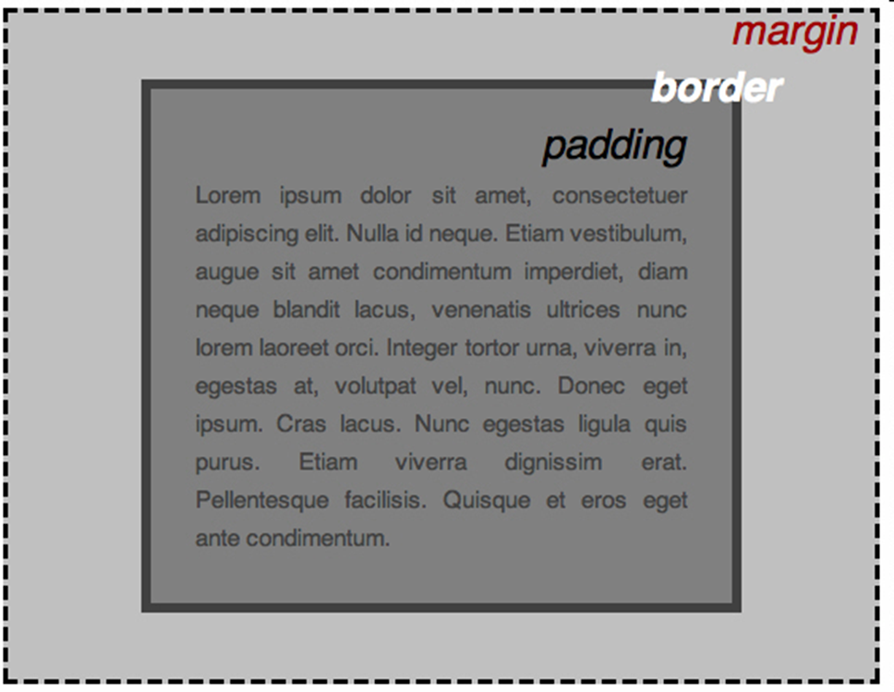
Два типа отступов

Slide 30

Внутренний отступ
padding-left|padding-top|padding-right|padding-bottom: <отступ>|auto
TD, TH {
padding-left: 2px;
padding-top: 2px;
padding-right: 2px;
padding-bottom: 2px }

Slide 31
Внутренний отступ
Если указано одно значение, оно задаст величину отступа со всех сторон эле-мента Web-страницы.
TD, TH { padding: 2px }
Если указаны два значения, первое установит величину отступа сверху и снизу, а второе — слева и справа.
#menu { padding: 2px 4px }
Если указаны три значения, первое определит величину отступа сверху, второе — слева и справа, а третье — снизу.
IMG { padding: 2px 4px 1px }
Если указаны четыре значения, первое задаст величину отступа сверху, второе — справа, третье — снизу, а четвертое — слева.
.indented { padding: 0cm 2cm 0cm 2cm }
Notes:
❒ Если указано одно значение, оно задаст величину отступа со всех сторон эле-мента Web-страницы.
❒ Если указаны два значения, первое установит величину отступа сверху и снизу, а второе — слева и справа.
❒ Если указаны три значения, первое определит величину отступа сверху, второе — слева и справа, а третье — снизу.
❒ Если указаны четыре значения, первое задаст величину отступа сверху, второе — справа, третье — снизу, а четвертое — слева.

Slide 32
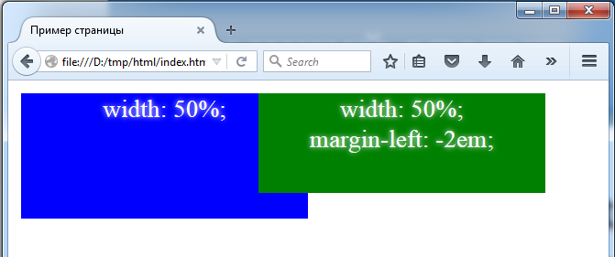
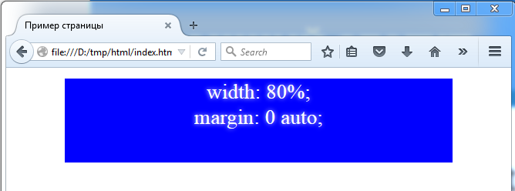
Внешний отступ
margin-left|margin-top|margin-right|margin-bottom: <отступ>|auto
H1 { margin-top: 5mm }
UL { margin-left: -20px }
H1 { margin: 5mm 0mm }

Slide 33
Внешний отступ
Если у двух соседних элементов имеется встречный отступ, то:
Если оба имеют одинаковый знак, отступ берётся только больший по модулю, меньший отбрасывается
Если оба имеют разные по знаку отступы – они складываются

Slide 34

Внешний отступ
#neighborTop {
background-color: #E00;
margin-bottom: 1em;
}
#neighborBottom {
background-color: lightblue;
margin-top: 2em;
}
<div id="neighborTop">Верхний сосед</div>
<div id="neighborBottom">Нижний сосед</div>

Slide 35

Внешний отступ
#neighborTop {
background-color: #E00;
margin-bottom: -1em;
}
#neighborBottom {
background-color: lightblue;
margin-top: 2em;
}
<div id="neighborTop">Верхний сосед</div>
<div id="neighborBottom">Нижний сосед</div>

Slide 36
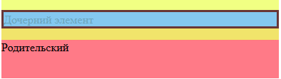

Внешний отступ
Если сторона (граница или внутренний отступ) родительского элемента не указан, то внешний отступ дочернего элемента переходит на родителя
#parent {
width: 80%;
height: 6em;
background-color: #E00;
}
#child {background-color: lightblue;}
<div id="parent">
<p id="child">Дочерний элемент</p>
Родительский
</div>

Slide 37
Ваши вопросы?

